Slide 1
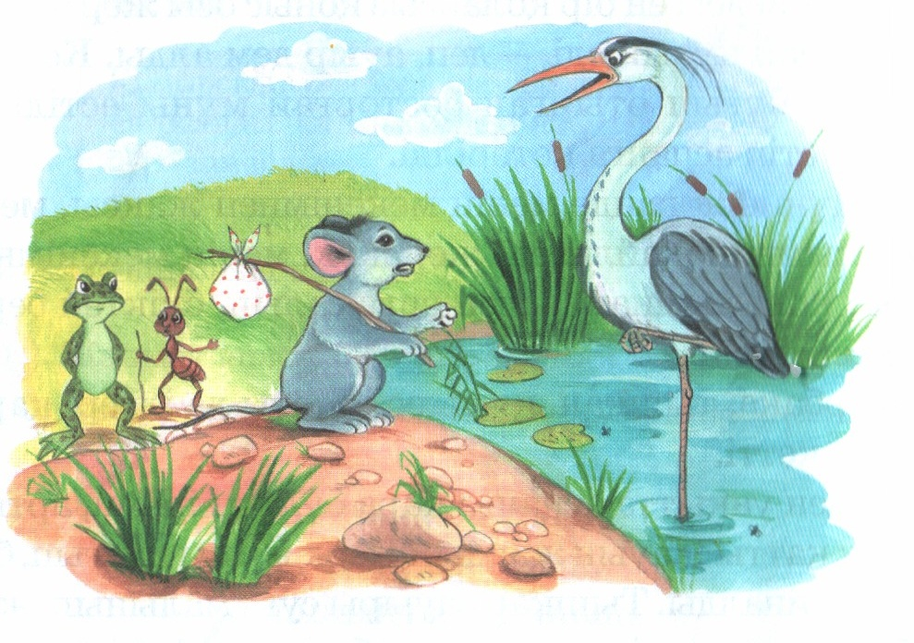

Slide 2
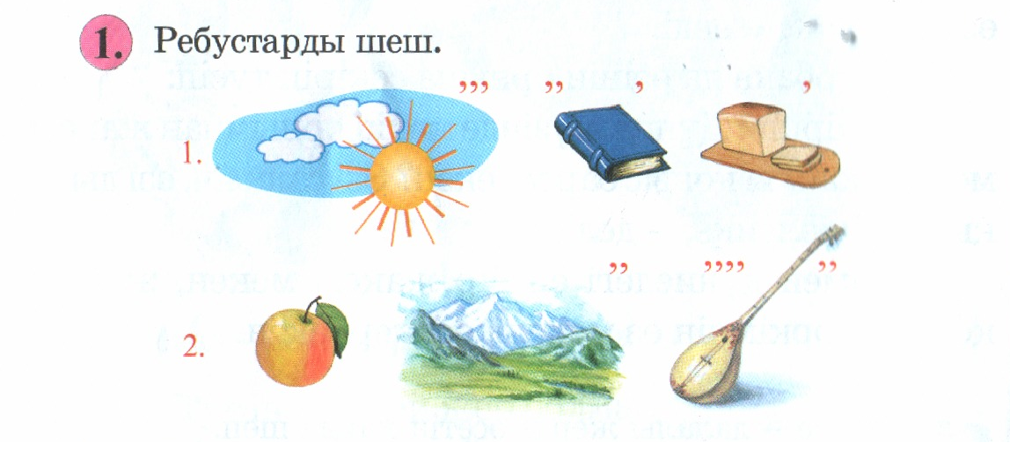
Р е б у с

Slide 3
Ребустың шешуі:
1. А с т а н а
2. А л м а т ы

Slide 4
Астана.
Күләш Ахметова

Slide 5
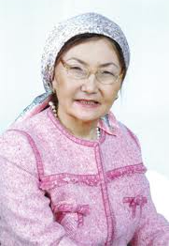
1946 жылы 25 сәуірде Қырғызстанда туған. Жамбыл облысының Талас ауданындағы Үшарал орта мектебін бітірген. 1961 жылы Жамбыл медициналық училищесін,
1973 жылы ҚазМУ-ді тамамдаған.

Slide 6
А с т а н а
( К.Ахметова)
Бәйтеректің басына сен шықтың ба?
Сарыарқаның саф ауасын жұттың ба?
Өзегіңді жарып аппақ бір сезім,
Өз еліңнің ұлылығын ұқтың ба?
Төгеді Есіл төңірегіне өмірлі ән,
Өз Астанаң өз қолыңмен соғылған.
Енді, қазақ, бір-біріңді аяла!
Түбі бірге түп қазыққа шоғырлан!
Алатауда қалды жылдар ең асыл,
Есілдің де жандай ыстық жағасы.
Жан даламның
Алматы мен Астана-
Көздерінің ағы мен қарасы!

Slide 7
Қарашаның 24-і
Астана.
Күләш Ахметова

Slide 8
Саф ауа – таза ауа
Өзек – адамның мүшесі
Ұлылық - үлкендік
Түп қазық – берік орнық-қан

Slide 9
Сарыарқа
Алатау
Алматы
Есіл
Алматы
Астана
Астана
Бәйтерек

